Slide 1
Достойнство и права на човека

Slide 2
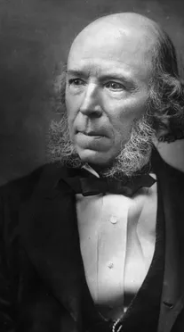
„Ако е задължение да се зачитат правата на другите, това е и задължение да пазиш своите“ /Хърбърт Спенсър/

Slide 3
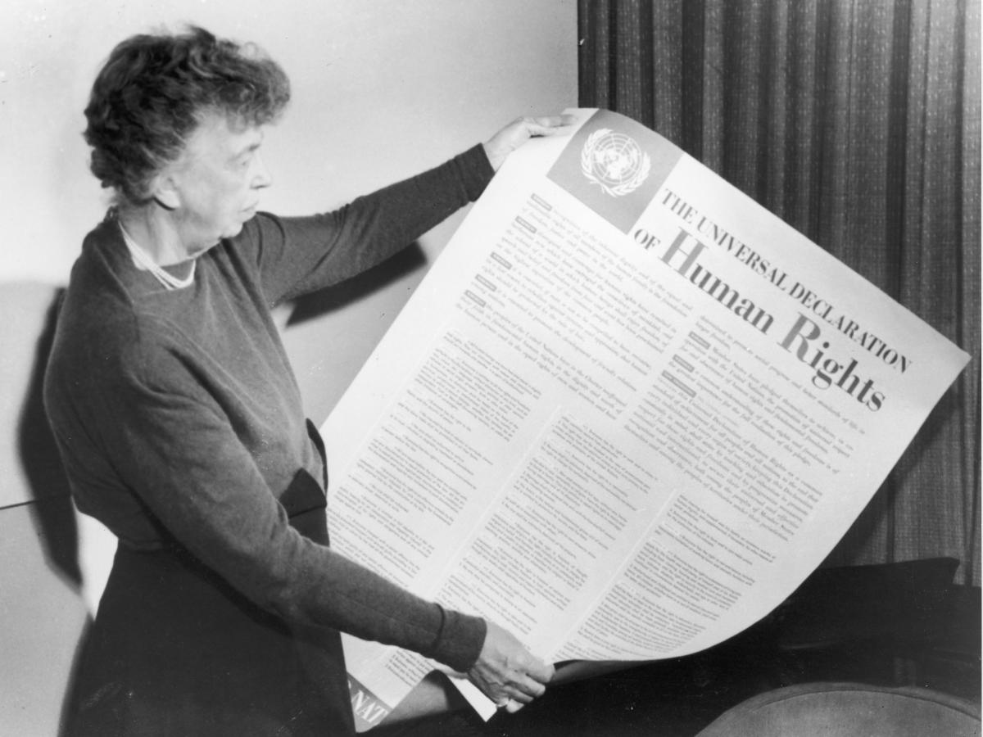

Slide 4
Концепцията за човешкото достойнство се явява ключ, логическа връзка между най-важните права на човека, свързани с личната му неприкосновеност, свободата на икономическата дейност /включително защитата на правото на собственост/ и свободата на вероизповедание.

Slide 5
Човешкото достойнство
Категорията „ достойнство “ /лат. Dignitas/ е една от най-важните категории на морала. Затова тя е предмет на специален интерес от страна на етиката – науката за морала.
Понятието „ достойнство “ има място също в правото и политиката. С него се дава израз на идеята, че дадено същество, група или организация има незаменимо ценно и заслужаващо специална защита на съществуване.

Slide 7
Какво представляват човешките права
Правата на човека са като броня: те ви защитават. Те са като правила, защото ви учат как да се държите. Те са като съдии, защото пред тях можете да обжалвате. Те са абстрактни - като емоции, и както емоциите, те принадлежат на всички и съществуват, независимо от случващото се.
Те са като природата, тъй като могат да бъдат нарушени, а същевременно са и като човешкия дух, защото не могат да бъдат унищожени.

Slide 8
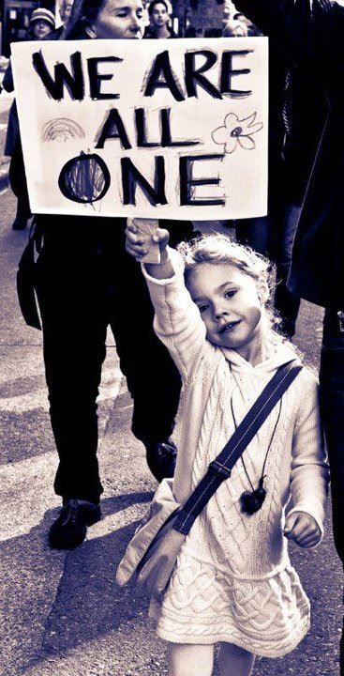
„Всички сме едно цяло“

Slide 9
ИДЕЯТА ЗА ЧОВЕШКИТЕ ПРАВА
За първи път за човешките права заговаря английския философ Джон Лок, през XVII век.
Според него човешките права са неприкосновени дадени са ни по природа и никой няма право да ни ги отнема.
При нарушаването им да търсим защита и справедливост,
която ни се гарантира от закона.
Естествени права | Граждански права
Правото на живот Правото на свобода Правото на собственост Правото на достойнство и лично щастие | -Правото на справедливост -Правото на достъп до информация -Правото на свободна мисъл -Правото на вероизповедание -Правото на сдружаване

Slide 10
РАЗВИТИЕ НА ЧОВЕШКИТЕ ПРАВА
През XIX век се заговаря и за политически права на гражданина заложени в първите документи за независимост.
Те се получават при навършване на пълнолетие и се отнасят само за психично здрави хора.
Политически права
-Правото да гласуваме и избираме след 18 год. -Правото да бъдем избирани в управлението на държавата след 21 год. -Правото да участваме в политически партии или да създаваме нови партии.

Slide 11
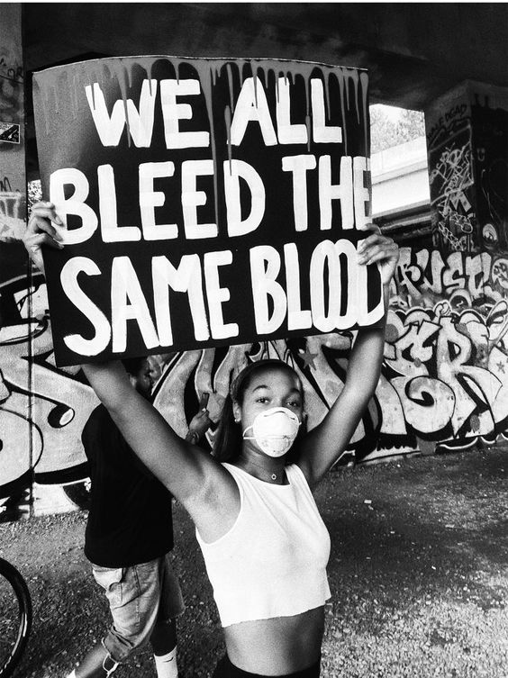
„Всички проливаме една и съща кръв“

Slide 12
Надграждане на човешките права
През XХ век се заговаря и за социално-икономически и културни
права на човека
Социално-икономически права | Културни права
-Правото на труд и възнаграждение -Правото на добри условия на труд и почивка -Правото на платен годишен отпуск -Правото на образование -Правото на здравни грижи и услуги -Правото на помощи при безработица, майчинство, инвалидност и злополука | -Правото на равен достъп до всички природни, национални и културни обекти -Правото на лични и колективни културни изяви, на творчески умения и способности на публични места с обществено значима дейност

Slide 13
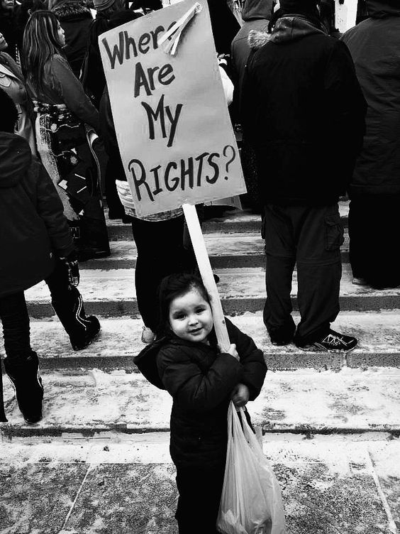
„Къде са ми правата ?“

Slide 14
Нашите права са ни гарантирани: 1. От Конституцията като основен закон на всяка една съвременна демократична държава и по специално в глава втора от действащата конституция на Република българия като български граждани приета на 12 юли1991 година от VII Велико народно събрание. 2. от действащите международни документи, /декларации и конвенции/ на световно и европейско ниво, като равноправни граждани на света. Всичко това ни гарантира равенство пред закона, ред, справедливост и сигурност за достоен живот.

Slide 15
Изготвили учениците от 12 клас на Средно Училище „Христо БОТЕВ“- град Девин

